Slide 1
FreeSWITCH 计费与CTI
李新科
Mobile: 15161693755
Mail: foxgoing@gmail.com

Slide 2

个人简介－李新科
李新科 黑猫
08年"误入"VOIP行业，09年开始接触FreeSWITCH。偶尔也翻译Cookbook和Wiki.
上过班，创过业，有想法，擅长使用C，LUA及PHP。
目前自由职业者，为“地下作坊”写过脚本，也为上市企业做过软件。
偶尔写写博客。目前准备致力开源事业。希望未来当个老师或者老实回家务农。

Slide 3
目录
计费模块
FSCTI
提问与杂谈

Slide 4
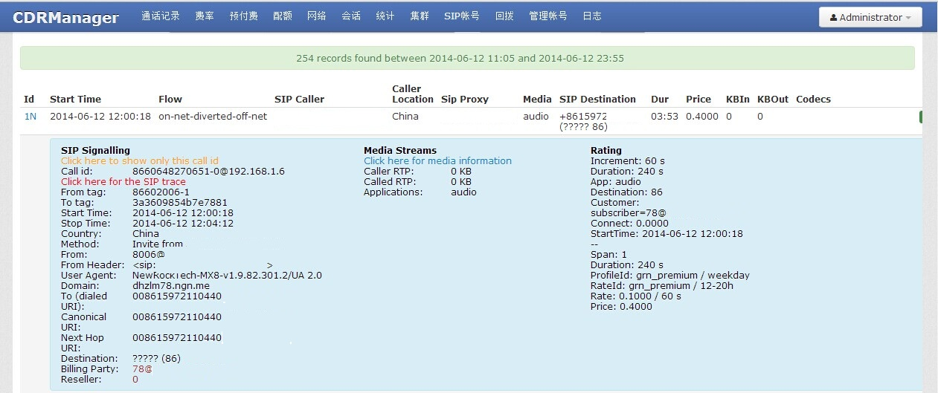
CDRTOOL

Slide 5
计费模块－简介
预付费和后付费接口
防透支
灵活
开源

Slide 6
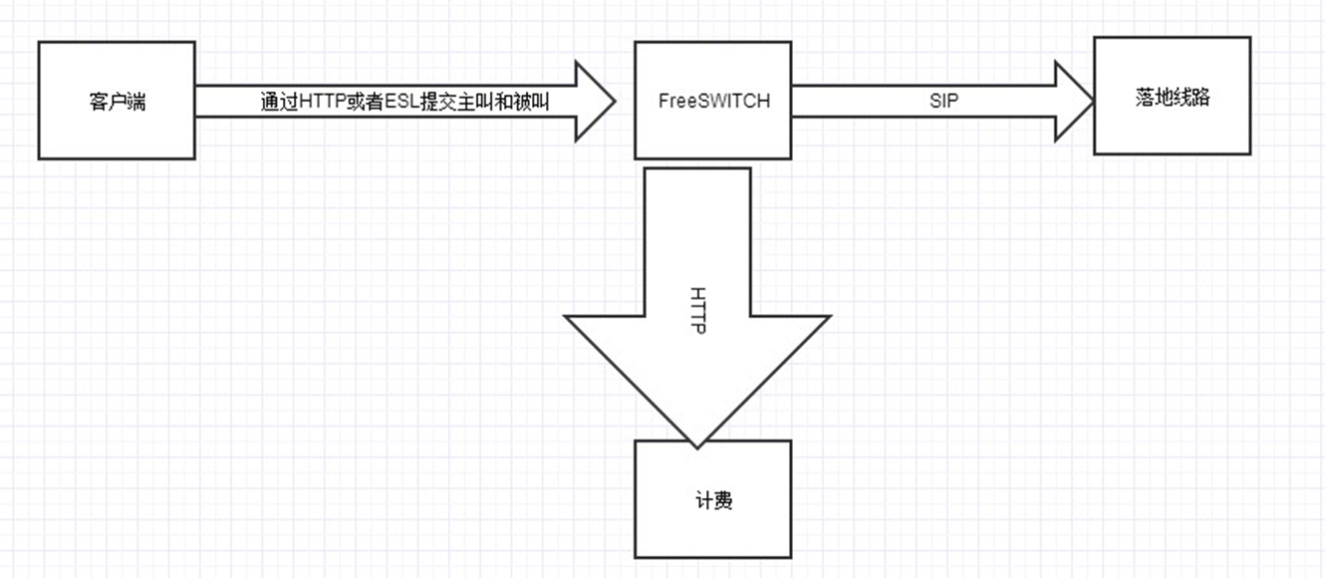
介绍
GIT地址：git@git.8000hz.com:mod_mynibblebill
文档介绍： http://www.8000hz.com/opensource.html

Slide 7
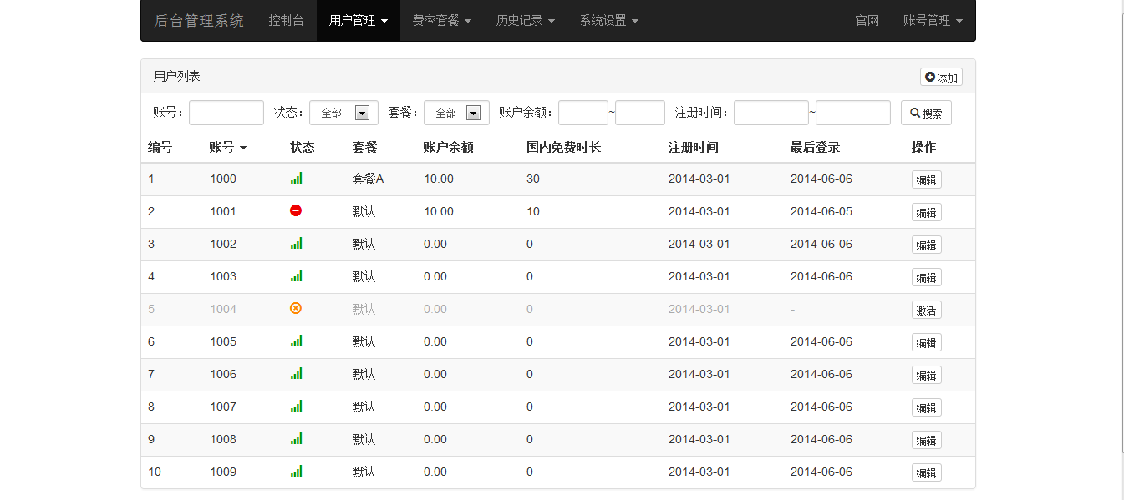
DEMO计费系统

Slide 8
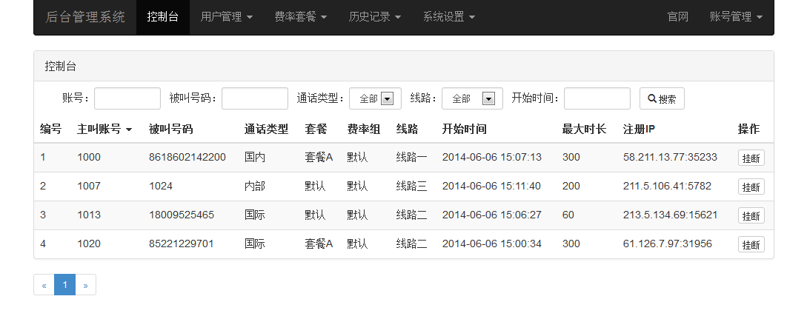
DEMO 计费

Slide 9
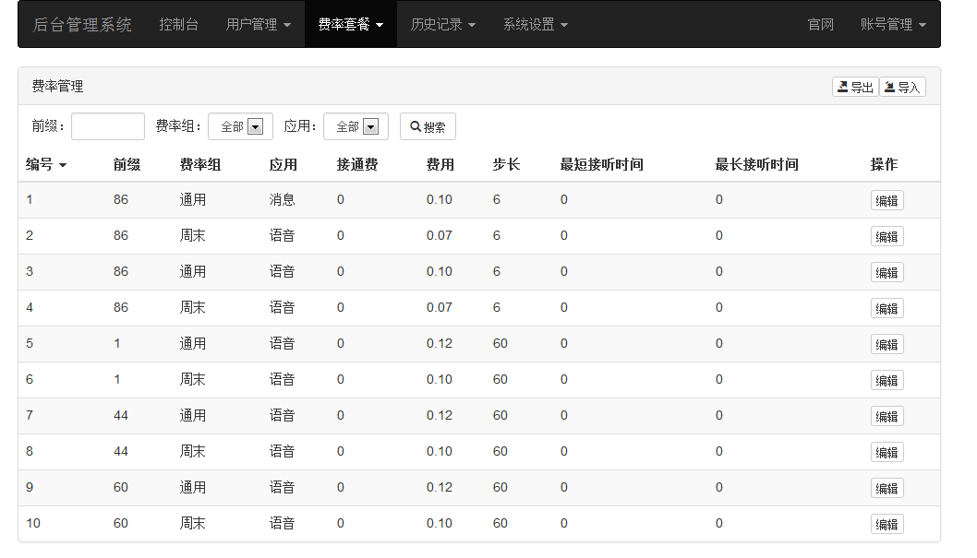
DEMO计费

Slide 10
计费系统－未来
换掉HTTP协议
完善的计费系统开源
更多的性能提升

Slide 11
目录
计费模块
FSCTI
提问与杂谈

Slide 12
FSCTI－简介
何为CTI
CTI技术是从传统的计算机电话集成(Computer Telephony Integration)技术发展而来的，最初是想将计算机技术应用到电话系统中，能够自动地对电话中的信令信息进行识别处理，并通过建立有关的话路连 接，而向用户传送预定的录音文件、转接来话等。这意味着CTI技术不仅要处理传统的电话语音，而且要处理包括传真、电子邮件等其它形式的信息媒体。CTI技术跨越计算机技术和电信技术两大领域，提供的一些典型业务主要有基于用户设备(CPE)的消息系统、交互语音应答、呼叫中心系统、增值业务、IP电话等。
电话系统与计算机系统的结合就需要“中间件”，FSCTI 是FreeSWITCH电话系统与计算机系统的衔接组件，它是FreeSWITCH与座席端的通讯桥梁，监控FreeSWITCH事件，接收来自座席端的请求，发送消息到相关座席，发送外线、分机、队列等状态信息到监控端，记录相关话务数据。

Slide 13
Fscti－功能
弹屏
播放
外呼
CDR
登入
代接
强插
登出
三方通话

Slide 14
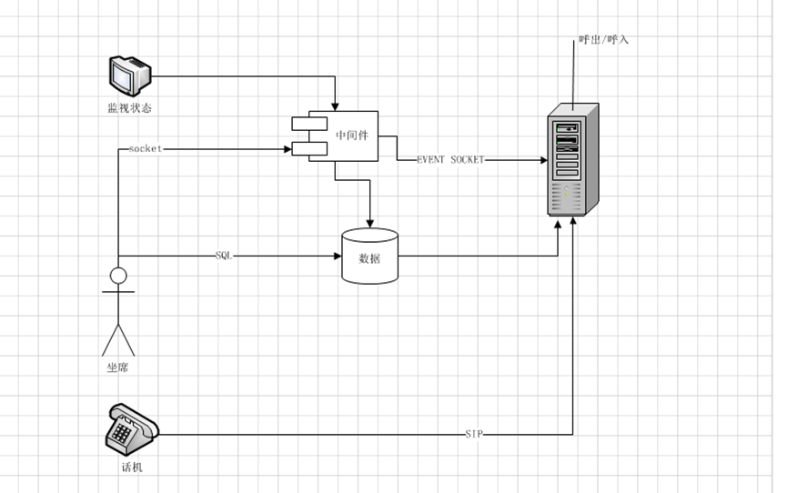
fscti

Slide 15
Fscti－为何要有FSCTI
希望大家可以一起开源， 联起大家的大脑。
1. fscti只是个让freeswitch更容易和第三方软件整合使用的工具
2. 我们相信freeswitch会不断的完善和升级，fscti会因此而做在接口上做相应的变更
3. fscti目标是利用freeswitch不是改造freeswitch
主页 fscti.8000hz.com，git地址git://git.8000hz.com:fscti
此项目将遵循LGPL协议
语言
C 中间件
Lua FreeSWITCH部分功能实现

Slide 16
Fscti－未来计划
FSCTI的发起人和开发者
杨晓宇 上海易沃软件科技有限公司
李新科
沈永贤
发布SDK(C)
性能提升
功能完善

Slide 17
目录
计费模块
FSCTI
提问与杂谈

Slide 18
吐槽
Opensips注册/呼叫代理/PRESENCE/IM/计费/通话记录/NAT/离线消息/文件传输/群组聊天…..
终端 MiniUA(MFC/emiplib/jrtp/jthread/osip)
“增值服务”
FreeSWITCH模块 FreeSWITCH 编码 IPP G723， IPP G729，IPP MP3编码…..
“基于SIP的通信网络最重要的是UA”
“阉人得志，贱价外包”
推陈出新，做自己独一无二的软件。
“趣事之梦想”
飞行员，化学家，程序员，老师

Slide 19
谢谢

